Slide 1


HÅLLBART ÄTANDE
Grön matcirkel
Olika tallriksmodeller
Miljömärkningar
Plaster
Frågor eller tankar sedan sist?
Notes:
Instruktion till cirkelledaren:
Inled med att välkomna deltagarna till dagens studiecirkelträff om hållbart ätande.
Berätta att syfte med dagens modul, Hållbart ätande, handlar om att göra matval som är hållbara både för vår hälsa, klimatet och jorden i stort. I det här materialet beskrivs hur ditt val av mat påverkar klimatet och ger dig förslag på klimatsmarta recept. Vi kommer bland annat att lära oss mer om hållbara matcirklar, tallriksmodeller, miljömärkningar för mat och vad vi kan göra för att undvika plast i maten.
Gå igenom upplägget för dagen (exempelvis start- och sluttid samt säg ungefär när en fikapaus är planerad).
Ge en översikt av hur träffen kommer att gå till (t.ex. att ni kommer att diskutera olika frågor, titta på filmmaterial, göra övningar).
Informera deltagarna om att de även kommer att få en länk till presentationen skickad till sig efter träffen, så att deltagarna kan ta del av materialet i lugn och ro i efterhand.
Uppmuntra gruppen att delta i samtalen. Påminn om att man inte behöver vara expert på ämnet – alla perspektiv är värdefulla och tillsammans skapar vi en givande diskussion. Allas bidrag är välkomna!
Om detta inte är första träffen: Fråga om det är något från föregående studiecirkelträff som deltagarna funderat över, vill följa upp, eller som behöver redas ut innan dagens ämne tar vid. Försök i så fall gemensamt svara eller reflektera kring det som eventuellt kommit upp.

Slide 2

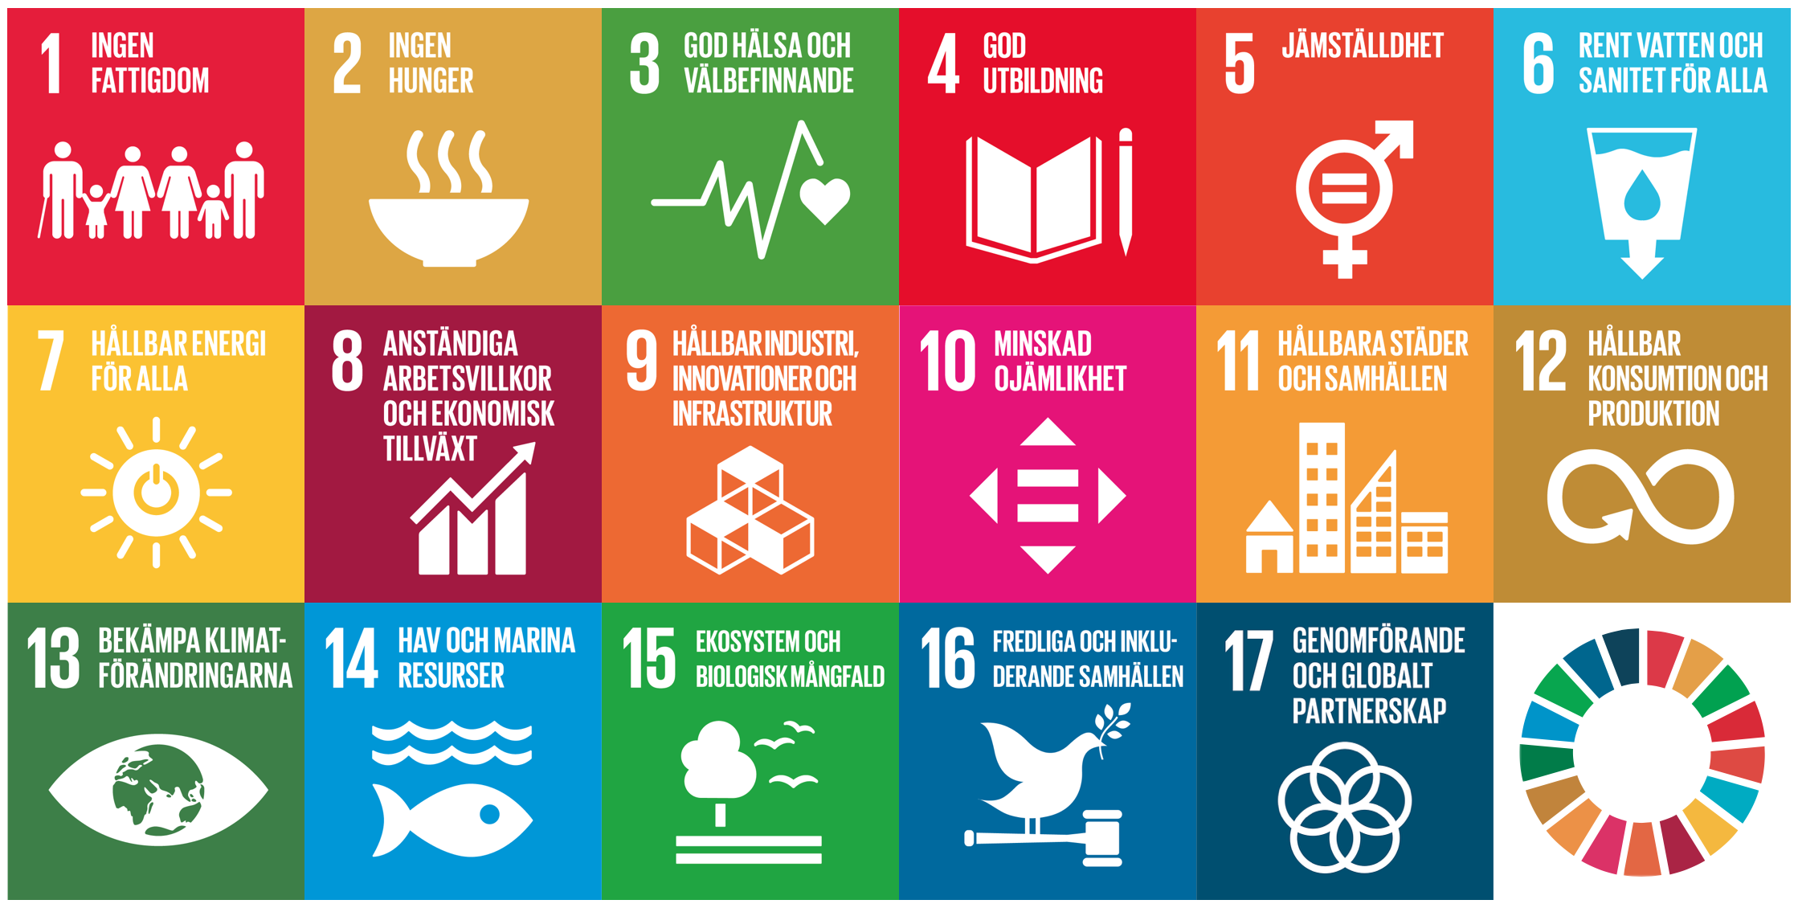
De globala målen
Notes:
Instruktion till cirkelledaren:
Vid behov (t.ex. om det var ett tag sedan sist gruppen hade cirkelträff om hållbarhet):
1. Påminn gruppen kort om Agenda 2030 och de globala målen. Du kan utgå från talpunkterna nedanför.
Talpunkter:
Hållbara Seniorer är ett studiecirkelmaterial som utgår från Agenda 2030 och de globala målen.
De globala målen utgör världens länders gemensamma plan för hur vi tillsammans skapar en bättre och mer hållbar värld för alla.
Här är en bild som ger en översikt över alla 17 mål. Flera av målen diskuteras genom studiecirkelmaterialet.
Idag kommer vi diskutera fler mål.
Bild: Globalamalen.se

Slide 3

Hållbart ätande - en nyckelkomponent i Agenda 2030
Mål 2: Ingen hunger
Mål 3: God hälsa och välbefinnande
Mål 12: Hållbar konsumtion och produktion
Mål 13: Bekämpa klimatförändringar
Mål 14: Hav och marina resurser
Mål 15: Ekosystem och biologisk mångfald
Mer om målen
Notes:
Instruktion till cirkelledaren:
Berätta om vilka mål som hör samman med Hållbart ätande. Utgå från talpunkterna nedan.
Talpunkter:
Hållbart ätande är en nyckelkomponent i Agenda 2030. Genom ett hållbart ätande kan vi bidra till flera av de globala målen – både direkt och indirekt.
Här är de mest relevanta målen som kopplas till Hållbart ätande:
Mål 2: Ingen hunger
Främja livsmedelssäkerhet, förbättrad nutrition och hållbart jordbruk.
Hållbart ätande innebär att välja mat som producerats med respekt för miljön och som bidrar till att minska undernäring globalt.
Mål 3: God hälsa och välbefinnande
En balanserad och näringsrik kost minskar risken för livsstilsrelaterade sjukdomar som diabetes, hjärt-kärlsjukdomar och fetma.
Mål 12: Hållbar konsumtion och produktion
Att minska matsvinn, välja lokalproducerat och växtbaserat är centralt för att uppnå detta mål.
Livsmedelssystemet står för en stor del av världens utsläpp – hållbara matval gör skillnad.
Mål 13: Bekämpa klimatförändringarna
Matproduktion, särskilt animalieproduktion, är en stor källa till växthusgaser. Genom att äta mer växtbaserat och minska överkonsumtion bidrar vi till klimatomställningen.
Mål 14: Hav och marina resurser
Överfiske och föroreningar från jordbruk påverkar haven. Hållbara matval kan minska belastningen.
Mål 15: Ekosystem och biologisk mångfald
Jordbruk påverkar markanvändning och biologisk mångfald. Att välja ekologiskt och diversifierat stödjer ekosystemen.
Valbart: Om gruppen vill veta mer om något mål i de globala målen, Agenda 2030, klicka på länken "Mer om de globala målen"
Valbart: Ta stöd av en eller flera samtalsfrågor här nedanför eller kom på egna.
Förslag samtalsfrågor:
Vad tänker vi i gruppen på när vi hör ”hållbart ätande”?
Vad vet vi i gruppen om hållbart ätande?
Vad är vi i gruppen intresserade av att veta mer om kring hållbart ätande?

Slide 4


Notes:
Instruktion till cirkelledaren:
Berätta för gruppen att ni ska titta på en informationsfilm om hållbart ätande.
I filmen får vi träffa Mai-Lis Hellénius, läkare och professor vid Karolinska Institutet.
Filmen är cirka 3 minuter och har undertextning som du slår på genom att trycka på ”cc” i filmens menyrad.
Klicka på powerpoint-bilden för att spela filmen. Observera att det kan ta några sekunder innan filmen är redo att börja spela efter att du tryck på ”spela”.
Förslag på samtalsfrågor efter filmen:
Var det något i filmen som var nytt för er?
Var det något i filmen som du inte förstått tidigare?

Slide 5

Tallriksmodellen
Rekommenderad rörelse
Notes:
Instruktion till cirkelledaren:
Berätta om de olika tallriksmodellerna. Utgå från talpunkterna nedanför och läs om tallriksmodellen för minskad rörelse på nästa powerpoint-bilden.
Talpunkter:
I filmen introducerade Mai-Lis Hellénius ”Matpyramiden”. De flesta av oss är kanske mer bekanta med ”Tallriksmodellen”.
För den som fortsatt vill utgå från tallriksmodellen – hur och vad vi ska äta – är det nödvändigt att du bygger upp din tallrik beroende på dina förutsättningar och livsstil.
Rekommenderad rörelse-tallriksmodell
Här ser ni tallriksmodellen för ”rekommenderad rörelse”.
Den första delen här består av grönsaker och rotfrukter.
Den andra delen är potatis, pasta, bröd eller gryn som ris, bulgur, mathavre och matkorn.
Den tredje och minsta delen är avsedd för kött, fisk, ägg och baljväxter, som bönor, linser och ärter.
För den som rör sig regelbundet, enligt de generella rekommendationerna, kan grönsaksdelen och potatis-pasta-gryn-delen vara lika stora.
För personer som är mycket fysiskt aktiva, och därför behöver mycket energi, kan potatis-pasta-bröd-gryn-delen ökas ännu mer.
Illustration: Livsmedelsverket

Slide 6

Tallriksmodellen
Rekommenderad rörelse
Minskad rörelse
Notes:
Instruktion till cirkelledaren:
Berätta om tallriksmodellen för den som rör sig mindre än den generella rekommendationen. Utgå från talpunkterna nedanför.
Talpunkter:
Den som inte har möjlighet att röra på sig regelbundet, utifrån de generella rekomendationerna, kan behöva minska på kalorierna på olika sätt.
Ett sätt att göra det är att minska på mängden potatis, pasta, bröd och gryn och i stället äta mer av grönsaker.
Genom att öka på just grönsaker och rotfrukter, som i de flesta fall innehåller mycket fibrer och färre kalorier, kan man bli mätt trots ett lägre kaloriintag.
För att bibehålla eller minska vikten krävs samtidigt flera andra åtgärder.
Illustration: Livsmedelsverket

Slide 7
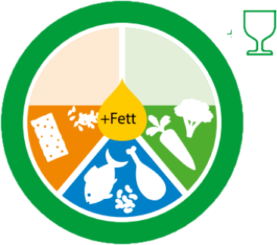
Tallriksmodellen
Rekommenderad rörelse
Minskad rörelse
Nedsatt aptit
Notes:
Instruktion till cirkelledaren:
Berätta om tallriksmodellen för nedsatt aptit. Utgå från talpunkterna nedanför.
Talpunkter:
Med åldern minskar ofta aptiten, och man kan då få i sig för lite energi och protein.
Då minskar muskelmassan, kroppen blir inte lika stark och läkningsförmågan blir sämre.
Knepet är att äta flera små, energi- och proteinrika måltider.
Genom att minska på grönsaker och rotfrukter, potatis, ris och pasta, behålla mängden protein från kött, fisk, ägg eller bönor och lägga till lite extra fett minskar portionens storlek samtidigt som den bidrar med lika mycket energi och protein.
Även måltidsdrycker kan bidra med energi och näring utan att mätta så mycket.
Illustration: Livsmedelsverket

Slide 8
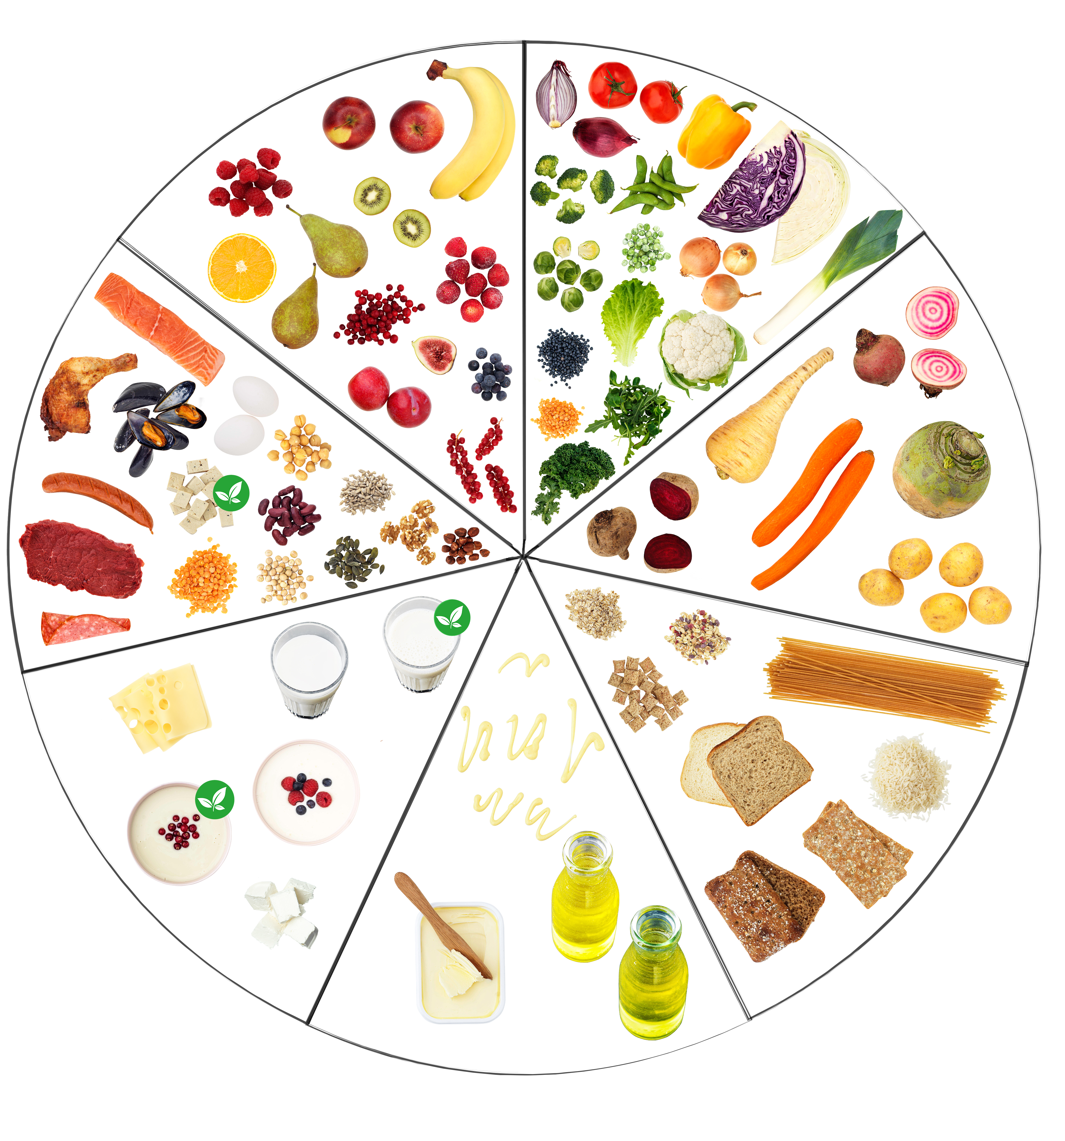
Miljövänlig mat
Notes:
Instruktion till cirkelledaren:
Fråga gruppen om de vill lära sig mer om hur de kan göra miljösmarta val för respektive del i matcirkeln och matpyramiden.
Klicka på länken i rubriken och läs om de delar ni vill veta mer om.
Bilder: Livsmedelverket

Slide 9
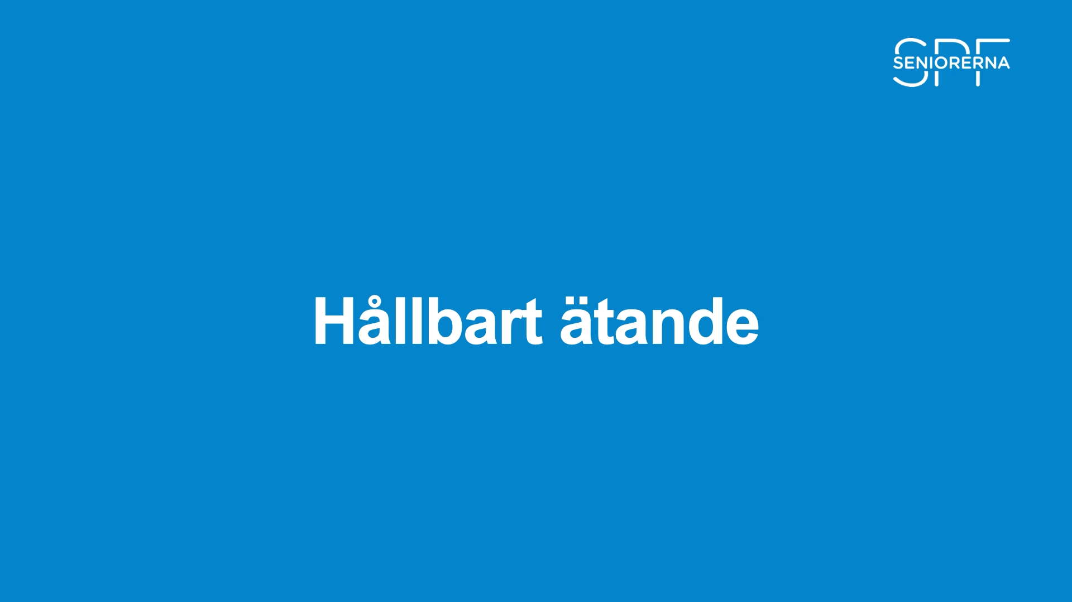
Notes:
Instruktion till cirkelledaren:
Berätta för gruppen att ni ska titta på en informationsfilm om vilka protein, kolhydrater och grönsaker som är mer klimatvänliga än andra.
Filmen är cirka 3 minuter och har undertextning som du slår på genom att trycka på ”cc” i filmens menyrad.
Klicka på spel-knappen för att spela filmen. Observera att det kan ta några sekunder innan filmen är redo att börja spela efter att du tryck på ”spela”.

Slide 10
Testa hur klimatsmart din tallrik är!
Köttguiden: en guide för dig som vill bidra till en mer hållbar konsumtion av kött, ost och ägg.
Matkalkylatorn: ger dig en bild av hur mycket växthusgasutsläpp din lunch eller middag leder till.
Köttguiden
Matkalkylatorn
Notes:
Instruktion till cirkelledaren:
Berätta kort att gruppen nu ska få testa sina egna matvanor och få tips på vad de kan göra för att vara mer hållbara. Utgå från talpunkterna nedan.
Talpunkter:
Köttguiden:
Om du äter kött, hur ska du tänka hållbart för dig och miljön? WWF:s köttguide är en guide för konsumenter som vill bidra till en mer hållbar konsumtion av kött, ost och ägg.
Med ett trafikljussystem guidas du som konsument till vad som är bra att välja ibland – och vad som är klokt att låta bli: mindre men bättre helt enkelt!
Köttguiden baseras på ett vetenskapligt underlag som är framtaget av en forskargrupp på Sveriges Lantbruksuniversitet, SLU.
Matkalkylatorn:
Kolla hur mycket växthusgasutsläpp din lunch eller middag leder till och hur den påverkar den biologiska mångfalden.
WWFs Matkalkylator ger dig en bild av hur mycket växthusgasutsläpp din lunch eller middag leder till. Matkalkylatorn ger även tips på hur du kan göra bättre val för hur maten påverkar biologisk mångfald.
Matkalkylatorn baseras på forskning från Chalmers.
Låt gruppen sedan få välja vilken av hemsidorna de vill gå in på (eller dela upp i mindre grupper om ni har tillgång till fler datorer eller telefoner med internet)
Klicka på länken i bild (”Köttguiden” eller ”Matkalkylatorn”) för att testa.
Länkar att skriva in manuellt om gruppen använder fler datorer eller telefoner:
Köttguiden: https://www.wwf.se/konsumentguider/kottguiden
Matkalkylatorn: https://matkalkylatorn.se

Slide 11
Miljövänliga och hållbara recept
Vad har vi för förslag på hållbara recept som vi tycker om att laga?
Vegetariska
Lokal- eller närproducerade
Recept för respektive årstid
Annat
Klimatsmarta recept
Notes:
Instruktion till cirkelledaren:
Berätta kort att gruppen nu ska få dela med sig av och komma på hållbara recept som de tycker om. Utgå från samtalsfrågorna nedan.
Välj om ni vill sitta i helgrupp eller dela upp er i mindre grupper.
Valbart: Klicka på länken ”Klimatsmarta recept” om ni vill få fler tips.
Samtalsfrågor:
Vad har vi för förslag på hållbara recept som vi tycker om att laga?
Vegetariska recept
Mat som innehåller stora delar lokal- eller närproducerat
Recept som passar respektive årstid
Vad kan vi göra för att receptet ska bli mer hållbart?
Fundera gärna på det ni lärt er om tallriksmodellerna, den gröna matcirkeln och matpyramiden när ni diskuterar frågorna.

Slide 12
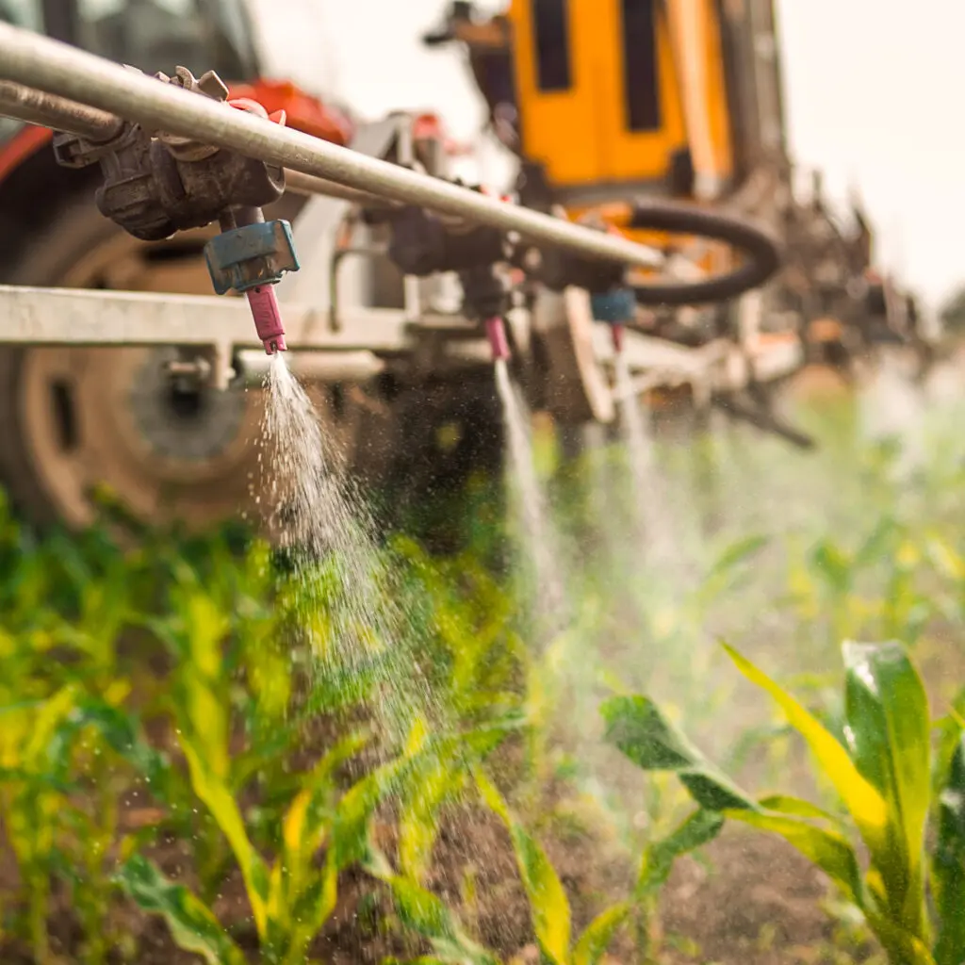
Bekämpningsmedel i miljön
Växtskydd eller biocider.
Många och långa spridningsvägar.
Miljöfarliga ämnen sprids till haven.
Långlivade bekämpningsmedel.
Rester i vår mat.
Notes:
Instruktion till cirkelledaren:
Berätta om bekämpningsmedel och hur det kan påverka både miljö och hälsa. Utgå från talpunkterna nedanför.
Talpunkter:
Bekämpningsmedel i miljön: Bekämpningsmedel används för att döda eller förhindra djur och organismer som vi betraktar som skadliga. Medlen är giftiga och användning kan vara farlig för både miljö och hälsa.
Växtskydd eller biocider: Ett bekämpningsmedel kan antingen vara ett växtskyddsmedel eller en biocidprodukt. Biocider används för att förebygga eller motverka att djur, växter eller mikroorganismer (däribland virus), orsakar skada eller olägenhet för människors hälsa eller skada på egendom. Exempel på biocidprodukter är träskyddsmedel, myggmedel, råttbekämpningsmedel och båtbottenfärger.
Många och långa spridningsvägar: Bekämpningsmedel kan spridas via vatten, jord, luft och i näringskedjorna. Vid kemisk bekämpning av ett ogräs, skadesvamp eller skadeinsekt besprutas ofta ett helt markområde. Växtskyddsmedlen stannar kvar i miljön under kortare eller längre tid och kan i vissa fall ta sig långt ifrån den plats där de använts. Läckage av bekämpningsmedel från jordbruk pågår inte bara under sommaren utan under hela året. Vintertid har visserligen lägre halter mätts upp än under sommaren, ändå överskreds de riktvärden som finns för att skydda vattenmiljön några gånger.
Miljöfarliga ämnen sprids till haven: Båtbottenfärger används för att motverka att exempelvis alger, musslor och havstulpaner sätter sig fast på båtens skrov. Färgerna kan innehålla tennföreningar och andra farliga ämnen som gör dem giftiga också för andra vattenlevande djur och växter.
Bekämpningsmedel finns kvar under lång tid: Vissa bekämpningsmedel som sedan länge är förbjudna finns fortfarande kvar i miljön. Ett sådant exempel är DDT som fortfarande återfinns i levande organismer trots att användningen upphört i de flesta delar av världen. I Sverige förbjöds DDT på 1970-talet.
Rester av bekämpningsmedel i vår mat: Förutom vid användning av bekämpningsmedel kan människor få i sig rester av bekämpningsmedel via maten. Det gäller livsmedel som behandlats med bekämpningsmedel eller som kommit i kontakt med bekämpningsmedel under lagring och transport. På Livsmedelverkets webbplats finns mer information om risker med bekämpningsmedel.
Tillägg: Kemikalieinspektionen avgör vilka bekämpningsmedel som får säljas och hur de får användas i Sverige. Livsmedelsverket deltar i prövningen och utvärderar rester i livsmedel och hälsorisker för konsumenter från maten. Jordbruksverket bedömer hur effektiva produkterna är.
Bild: Gettyimages.com

Slide 13
Tillsatser och e-nummer
Tillsatser är ämnen som tillförs livsmedel för att de har en teknisk funktion.
E-nummer är ett ID-nummer som används för livsmedelstillsatser som godkänts för användning i Europa.
Ä-märkning en svensk märkning som visar att en produkt är fri från onödiga tillsatser.
Välj ekologiskt för miljön!
Tillsatser och e-nummer
Notes:
Instruktion till cirkelledaren:
Berätta om tillsatser och e-nummer. Utgå från talpunkterna nedanför.
Talpunkter:
Tillsatser är ämnen som tillförs livsmedel för att de har en teknisk funktion. Det kan till exempel handla om att öka hållbarheten, påverka konsistensen, smaken eller ge färg åt ett livsmedel.
E-nummer är ett specifikt ID-nummer som används för beteckning av livsmedelstillsatser som godkänts för användning i Europa och som fungerar som en gemensam benämning inom hela Europa. Vissa tillsatser som är godkända i EU kan alltså vara förbjudna i andra delar av världen och tvärtom.
Ä-märkning (ofta skrivet Ä-märkt) är en svensk märkning som visar att en produkt är fri från onödiga tillsatser och lever upp till kraven från organisationen Äkta vara.
Märkningen används främst på livsmedel och betyder att:
Produkten inte innehåller syntetiska aromer
Den är fri från onödiga tillsatser, t.ex. färgämnen och konsistensmedel
Tillverkningen och råvarorna ska vara så naturliga och äkta som möjligt
Välj ekologiskt om du vill att spridningen av kemikalier i miljön ska minska. För din hälsas skull kan du lugnt äta konventionellt odlade livsmedel.
Fråga gruppen sedan om de vill lära sig mer om tillsatser och e-nummer.
Klicka på länken och läs om de delar ni vill veta mer om, alternativt gå vidare till nästa powerpoint-bild om gruppen vill gå vidare.

Slide 14
Samtalsfrågor
Vilka varor brukar vi själva titta efter miljömärkning på?
Hur kan märkningar göra det lättare för oss att välja mer hållbart?
Notes:
Instruktion till cirkelledaren:
Ta stöd av samtalsfrågorna i bild eller kom på egna.
Förslag på samtalsfrågor:
Vilka varor brukar vi själva titta efter miljömärkning på?
Hur kan märkningar göra det lättare för oss att välja mer hållbart?

Slide 15








Miljömärkningar
Notes:
Instruktion till cirkelledaren:
Förklara att gruppen nu kommer få möjlighet att lära sig mer om olika miljömärkningar.
Läs upp samtliga rubriker i bild. Ta stöd av talpunkterna här nedanför.
Talpunkter:
Nu kommer vi få möjlighet att lära oss om olika miljövänlig och hållbar mat.
Miljömärkningar hjälper konsumenter att göra mer medvetna val genom att ge information om produkternas påverkan på miljön och hållbarhet.
Märkningarna ger också en viss grad av garanti för att produkterna uppfyller vissa kriterier.
Prioritera rättvisemärkta för att stödja rättvisa arbetsvillkor och hållbar produktion och lokalproducerat för att minska på transporter.

Slide 16
Bra miljöval
Bra Miljöval är Naturskyddsföreningens egen miljömärkning.
Bra Miljöval bygger på två idéer:
1. Vi måste spara naturresurser.
2. Den biologiska mångfalden och människors hälsa ska skyddas. Därför måste farliga kemikalier bort.
Bra miljöval
Notes:
Instruktion till cirkelledaren:
Berätta om märket Bra miljöval. Utgå från talpunkterna nedanför.
2. Klicka på länken om gruppen vill lära sig mer om märkningen.
Talpunkter:
Naturskyddsföreningens miljömärkning hjälper konsumenter att välja produkter som är minst skadliga för miljön.
Märkningen gäller till exempel rengöring, hudvårdsprodukter, elektronik, kläder och mat
Bra Miljöval bygger på två idéer.
1) Vi måste spara naturresurser
2) Den biologiska mångfalden* och människors hälsa ska skyddas. Därför måste farliga kemikalier bort.
Bra miljöval vill också
1) Minska den totala energianvändningen.
2) Byta från fossila bränslen till förnybar energi
Logga: Bra miljöval

Slide 17
Europalövet
Enhetlig visuell symbol för ekologiska produkter från EU.
Minst 95 procent ekologiska ingredienser.
Villkor för produktion, bearbetning, transport och lagring.
Ingen konstgödsel eller kemiska bekämpningsmedel.
Djuren får vara ute och ge utlopp för sina naturliga beteenden.
Europalövet
Notes:
Instruktion till cirkelledaren:
Berätta om märket Europalövet. Utgå från talpunkterna nedanför.
Klicka på länken om gruppen vill lära sig mer om märkningen.
Talpunkter:
EU:s ekomärke, eller EU-lövet, är en enhetlig visuell symbol för ekologiska produkter från EU. Det gör det lättare för konsumenter att hitta ekologiska produkter och för bönderna att sälja sina produkter i hela EU.
För att få märka livsmedel som ekologiska krävs att de innehåller minst 95 procent ekologiska ingredienser och att alla steg i produktionen har varit kontrollerade av ekologiska kontrollorgan.
Märkningen uppfyller strikta villkor för hur varan produceras, bearbetas, transporteras och lagras.
I den ekologiska odlingen använder man inte konstgödsel och kemiska bekämpningsmedel. Fodret till djuren är i huvudsak producerat på den egna gården. Det är också viktigt att djuren får vistas utomhus och att de får utlopp för sina naturliga beteenden.
Logga: Europalövet

Slide 18
KRAV
Sveriges mest kända hållbarhetsmärkning för mat.
Ekologiskt med extra höga krav för
  biologisk mångfald
  mindre klimatpåverkan
  god djurvälfärd
  bättre arbetsvillkor för anställda
Naturliga ämnen i naturliga processer.
KRAV
Notes:
Instruktion till cirkelledaren:
Berätta om märket KRAV. Utgå från talpunkterna nedanför.
Klicka på länken om gruppen vill lära sig mer om märkningen.
Talpunkter:
KRAV är Sveriges mest kända hållbarhetsmärkning för mat.
KRAV-märkt mat är ekologisk, men har dessutom extra höga krav för biologisk mångfald, mindre klimatpåverkan, god djurvälfärd och bättre arbetsvillkor för anställda.
KRAV-märkt ekologisk mat framställs med naturliga ämnen i naturliga processer. Det betyder exempelvis:
Man använder inte konstgödsel i odlingarna. I stället används ofta stallgödsel från den egna gården.
Man besprutar inte odlingarna med naturfrämmande bekämpningsmedel eller kemikalier som är främmande för naturen och rensar ogräs med maskiner eller för hand.
Djuren får äta KRAV-märkt foder. De får utlopp för sina naturliga beteenden, och får vara utomhus mycket. Läkemedel får ges bara när djuren är sjuka – inte förebyggande.
Logga: Krav

Slide 19
FAIRTRADE
Är en internationell certifiering av råvaror.
Arbetar för mänskliga rättigheter, stärka människors inflytande och minska fattigdom.
100 % av ingredienser i en produkt måste vara Fairtrade för att råvaran ska bli certifierad.
Fairtrade Sverige
Notes:
Instruktion till cirkelledaren:
Berätta om märket Fairtrade. Utgå från talpunkterna nedanför.
Klicka på länken om gruppen vill lära sig mer om märkningen.
Talpunkter:
Majoriteten av de Fairtrade-märkta varorna är livsmedelsprodukter som till exempel kaffe, bananer och choklad. Men även varor som socker, vin och bomull kan vara Fairtrade-märkta.
Fairtrade är en certifiering med syfte att minska fattigdomen och stärka människors inflytande och handlingskraft.
Fairtrade arbetar för en hållbar världshandel baserad på respekt för mänskliga rättigheter och omtanke om miljön.
I första hand är det råvaror från jordbruk i länder med utbredd fattigdom som Fairtrade-märks.
För råvaror som bananer, kaffe, rosor, ris, honung och socker måste 100 procent av innehållet vara Fairtrade-certifierat för att varan ska få märkas.
Produkter som har flera ingredienser kan också vara märkta med Fairtrades svarta märke. Chokladkakor, godis, glass, läsk och müsli är exempel på sådana produkter. För dessa produkter gäller att alla ingredienser som kan vara Fairtrade-certifierade i produkten, måste vara det.
Syftet med Fairtrade är utveckling. Därför är målet att råvaruproducenter som får en anmärkning av kontrollanter i första hand får en chans att rätta till problemen.
Logga: Fairtrade

Slide 20
EU Ecolabel – EU Blomman
EU:s officiella miljömärke.
Höga miljökrav utifrån helhetssyn och livscykelperspektiv.
Kriterier utarbetas av EUs forskningscenter.
Miljömärkning Sverige är rådgivande vid omröstning.
EU Blomman
Notes:
Instruktion till cirkelledaren:
Berätta om märket Ecolabel. Utgå från talpunkterna nedanför.
Klicka på länken om gruppen vill lära sig mer om märkningen.
Talpunkter:
Ecolabel, eller EU-blomma, är EU:s officiella miljömärke som garanterar att produkten uppfyller höga miljökrav.
Kraven sätts utifrån en helhetssyn och ett livscykelperspektiv
Märkningen gäller till exempel rengöring, textiler, elektronik och möbler
EU Ecolabels kriterier utarbetas oftast av EU:s forskningscenter på uppdrag av EU-kommissionen. Miljömärkning Sverige är rådgivande vid omröstning.
Logga: EU Ecolabel (EU Blomman)

Slide 21
MSC-märkning
Certifiering för hållbar och vildfångad sjömat.
Säkerställer långsiktig hälsa för beståndet och havets ekosystem.
Fiskar på livskraftiga bestånd
Minimera fiskets påverkan på ekosystem och andra arter
Effektiv förvaltning så fisket kan bedrivas på lång sikt.
MSC-märkning
Notes:
Instruktion till cirkelledaren:
Berätta om märket MSC. Utgå från talpunkterna nedanför.
Klicka på länken om gruppen vill lära sig mer om märkningen.
Talpunkter:
MSC certifierar hållbar och vildfångad sjömat i samarbete med yrkesfiskare, forskare och näringslivet.
Hållbara fisk- och skaldjur kommer från yrkesfiske som fångar dessa arter på ett sätt som säkerställer långsiktig hälsa för beståndet och havets ekosystem.
För att bli certifierade måste dessa fiske uppfylla kraven i tre principer:
Fiskar på livskraftiga bestånd
Minimera fiskets påverkan på ekosystem och andra arter
Effektiv förvaltning så fisket kan bedrivas på lång sikt
Cetifieringen ska underlätta för konsumenter att göra hållbara köpval av fisk och sjömat, i butiker och på restauranger.
För att en vara ska få vara MSC-märkt ska fisket ha klarat höga miljöstandardtester. Kontroller sker årligen av oberoende experter.
Logga: MSC

Slide 22
Svenskt Sigill Klimatcertifierad
Ett kvalitetsmärke på svensk mat och blommor.
Intygar att kontroll av gården skett av oberoende part.
Omfattar svensk lagstiftning inom livsmedelssäkerhet, djuromsorg och miljö.
Svensk Sigill Klimatcertifierad
Notes:
Instruktion till cirkelledaren:
Berätta om märket Svenskt Sigill Klimatcertifierad. Utgå från talpunkterna nedanför.
Klicka på länken om gruppen vill lära sig mer om märkningen.
Talpunkter:
Svenskt Sigill Klimatcertifierad är ett kvalitetsmärke på svensk mat och blommor.
Det är en miljömärkning som intygar att kontroll av gården skett av oberoende part.
Kraven omfattar svensk lagstiftning inom livsmedelssäkerhet, djuromsorg och miljö och innehåller även ytterligare krav som tex GMO-frihet och minskad användning av kemiska bekämpningsmedel.
Logga: Svenskt Sigill Klimatcertifierad

Slide 23
Rainforest Alliance
Hållbart jord- och skogsbruk.
Skydd av biologisk mångfald.
Bättre villkor för odlare och arbetare.
Klimatanpassning och miljöhänsyn.
Certifiering med gröna grodan-loggan.
Rainforest Alliance
Notes:
Instruktion till cirkelledaren:
Berätta om märket Bra miljöval. Utgå från talpunkterna nedanför.
Klicka på länken om gruppen vill lära sig mer om märkningen.
Talpunkter:
Rainforest Alliance är en ideell, internationell miljöorganisation. Syftet med denna miljömärkning är att skydda ekosystem samt de människor, vilda djur och växter som är beroende av dem. Det finns inget krav på ekologiska råvaror men man har ett vattenbesparingsprogram och man måste använda organiskt gödsel.
Logga: Rainforest Alliance

Slide 24
Plast i köket
BA kan läcka ut i maten och påverka hälsan.
PVC kan frigöra skadliga kemikalier – särskilt vid upphettning av mat.
Vissa metaller kan orsaka kontaminering.
Slitna plastbehållare kan frigöra kemikalier i maten.
Mat i kartong – inte lämplig för långvarig matförvaring.
Notes:
Instruktion till cirkelledaren:
Berätta om plast i köket. Utgå från talpunkterna nedanför.
Talpunkter:
För att säkerställa att maten förblir säker och hälsosam är det viktigt att undvika vissa material vid matförvaring. Här är några material som inte rekommenderas för matförvaring:
Plast med BPA (bisfenol A): BPA är kemikalier som kan läcka ut i maten och påverka hälsan. Välj BPA-fria plastbehållare eller andra material för att förvara mat.
PVC (polyvinylklorid): Vissa plastfilm och behållare innehåller PVC, vilket kan frigöra skadliga kemikalier vid kontakt med mat, särskilt vid upphettning. Undvik att använda PVC-baserade produkter för matförvaring.
Oförseglade metallbehållare: Vissa metaller, som aluminium och koppar, kan reagera med vissa livsmedel och orsaka kontaminering. Om du använder metallbehållare, se till att de är belagda eller förseglade med ett skyddande lager.
Gamla eller skadade plastbehållare: Spruckna eller slitna plastbehållare kan frigöra kemikalier i maten. Byt ut gamla behållare mot nya och håll dem i gott skick.
Papper och kartong: Dessa material är inte lämpliga för långvarig matförvaring, särskilt för fuktiga eller fettiga livsmedel, eftersom de kan absorbera fukt och bli ohygieniska.
Plast är en stor miljöbov. Genom att minska mängden plast minskar du avfall och skador på naturen, samtidigt som du kan säkerställa att maten du äter förvaras på ett säkert sätt.
Hur ska vi egentligen veta att den plast vi använder inte innehåller BPA, PVC, PFAS eller andra hälso- och miljöfarliga ämnen? Ett sätt att ta reda på det är att besöka Sveriges konsumenters guide till plastkoder. På sista powerpoint-bilden finns en länk till guiden.

Slide 25
Tips på hur du kan minska risken
Välj medvetet när du köper köksredskap.
Tänk på användningen.
Titta efter märkningen.
Välj hållbara material – trä, metall, bambu eller glas.
Byt ut plasten som du förvarar mat i.
Notes:
Instruktion till cirkelledaren:
Fortsätt med att berätta om tips för att minska risken att få i sig skadliga ämnen via maten. Utgå från talpunkterna nedanför.
Talpunkter:
Inom EU har man upptäckt fall där skadliga ämnen från framför allt svarta köksredskap av polyamidplast, alltså nylon, läckt ut i mat. Dessa ämnen kan framkalla cancer hos försöksdjur. Här är tips på hur du kan minska risken att få skadliga ämnen via maten:
Välj medvetet: När du köper köksredskap av svart plast, fråga i affären om det finns någon garanti för att redskapen inte innehåller anilin. Om du redan har köksredskap av svart plast, fråga där du köpte dem om vad redskapen innehåller.
Tänk på användningen: Om du har svarta plastredskap, undvik att använda dem vid hög värme, under lång tid, eller i kontakt med fet mat. Detta minskar risken för att skadliga ämnen läcker ut.
Titta efter märkning: Husgeråd märkta med EU:s gaffel-glassymbol för livsmedelskontakt är oftast av högre kvalitet och ett säkrare val.
Välj hållbara material: Byt ut gamla plastredskap som plastskärbrädor och stekspadar mot säkrare alternativ som trä, metall, bambu eller glas.
Byt ut plasten: Du kan till exempel frysa in bröd i tygpåsar eller linnehanddukar istället för plast.

Slide 26
Så kan du äta hållbart:
Välj lokalproducerat och säsongsbetonat
Minska matsvinnet
Välj ekologiska produkter
Prioritera rättvisemärkta produkter
Andra idéer?
Notes:
Instruktion till cirkelledaren:
Visa listan över tipsen. Utgå från talpunkterna nedan.
Fråga gruppen om de har fler tips att ge varandra om hur man kan spara på äta hållbart.
Viktigt: Betona att alla gör det som är möjligt utifrån individens förutsättningar. Det handlar till exempel om vilken ekonomi man har, hur ens hälsa är och så vidare.
Förslag på samtalsfrågor:
Vilka av de här skulle du själv kunna tänka dig att börja med?
Vad finns för lokalproducerad mat hos oss?
Talpunkter:
Hållbart ätande innebär att göra matval som är bra både för vår hälsa och för miljön. Förutom det vi redan lärt oss kommer här några fler tips:
Välj lokalproducerat och säsongsbetonat:
Köp lokalt odlade råvaror för att stödja lokala bönder och minska transportutsläpp.
Fokusera på att äta frukt och grönsaker som är i säsong för att få färskare och mer näringsrika produkter.
Minska matsvinnet:
Eftersom hushållen står för nästan 50% av allt matsvinn är det viktigt att vi tänker på vad vi lagar och hur mycket mat vi lagar. Enskilda personer kan göra stor nytta genom att inte handla mer än vi äter upp och ta vara på resterna. Tänk därför på att planera dina måltider och köp bara det du behöver för att undvika att slänga mat. Återanvänd gärna rester genom att skapa nya måltider eller frysa in dem för senare bruk.
Köp varor med kort datum i butiken, brukar vara billigare och finnas samlat. Be din butik göra det annars!
Välj ekologiska produkter:
Ekologiska jordbruksmetoder minskar användningen av kemikalier och gynnar biologisk mångfald.
Certifierade ekologiska produkter kan vara bättre för miljön och din hälsa.
Prioritera rättvisemärkta produkter:
Köp Fairtrade-märkta produkter för att stödja rättvisa arbetsvillkor och hållbar produktion.
Genom att börja med några av de saker du lärt dig idag kan din kost bidra till en mer hållbar framtid och samtidigt främja din egen hälsa.

Slide 27
Sammanfattning
Grön matcirkel och matpyramiden
Olika tallriksmodeller
Miljömärkningar
Plaster
Notes:
Instruktion till cirkelledaren:
Sammanfatta modulen tillsammans med gruppen.
Om tid finns, ställ frågan vad deltagarna tyckte var särskilt intressant.

Slide 28
Nästa gång
Tema
Frivillig förberedelse
Notes:
Instruktion till cirkelledaren:
Om du vet vilken modul ni ska göra nästa gång kan du kort berätta om det temat. Se listan nedanför.
Lista över övriga moduler:
Social hållbarhet
Hållbar städning
Hållbara textilier och konsumtion
Hållbart hälsa
Hållbart vatten
Hållbart klimat
Hållbara transporter
Hållbara energi
Valbart: Säg att deltagarna inför nästa gång kan fundera på om det finns något aktuellt gruppen kan prata om kopplat till nästa tema. Det kan till exempel vara något någon läst i tidningen, hört om på radio, diskuterat med en vän, funderat på eller upptäckt på annat sätt.

Slide 29

För dig som vill lära dig mer!
Klicka på länkarna nedanför:
Testa dina matvanor med Matvanekollen!
Agenda 2030 och offentliga måltider
Så väljer du trygga plaster
Guide till plastkoderna
Notes:
Instruktion till cirkelledaren:
Informera gruppen om fördjupningen på den här sidan. Utgå från talpunkterna nedanför.
Talpunkter:
Som jag nämnde i början av träffen kommer ni att få den här presentationen skickad till er, så att ni på egen hand kan lära er mer om det ni är intresserade av kring hållbart ätande.
Här på den sista powerpoint-bilden i presentationen hittar ni länkar till hemsidor och annat kopplat till det vi har pratat om idag.
Ni klickar på länkarna på den här powerpoint-bilden, men ni kan gärna också klicka på de länkar som finns med i de övriga powerpoint-bilderna, för att ta del av mer om ämnet.

